Slide 1

Curso: Conceptualización e Integración de microdatos de consumo de hogares en modelos input-output
Impartido por:
Manuel Tomás. BC3 (Basque Centre for Climate Change)
Ignacio Cazcarro. ARAID (Aragonese Agency for Research and Development) & BC3 (Basque Centre for Climate Change)
SHAIO
Escuela de Análisis Input-Output
32nd International Input-Output Association Conference
14th Edition of the International School of I-O Analysis
11th Jornadas de Análisis Input Output
22nd - 26th June 2026, Seville, Spain
22 de Junio 2026
14-17 June 2022, Pisa, Italy

Slide 2
Programa
~45’ Sesión 0. Motivación, panorámica general (micro-macro), retos, soluciones generales
~ 45’ Sesión 1. Discrepancias entre microdatos de consumo y modelos (tablas) IO.
~ 1,5h Sesión 2. Metodología de integración: del hogar al sector (Teoría)
~ 1,5h Sesión 3. Taller práctico: Implementación en Excel y en R para España (Práctica).
~ 1h Sesión 4. Taller práctico: Extensiones a las huellas ambientales (y sociales)
~30’ Sesión Final de Debate/Aplicaciones posibles, etc.

Slide 3
Curso: Integración de microdatos de consumo de hogares en modelos input-output
Sesión I
Sesión 0-1
SHAIO
Escuela de Análisis Input-Output
32nd International Input-Output Association Conference
14th Edition of the International School of I-O Analysis
11th Jornadas de Análisis Input Output
22nd - 26th June 2026, Seville, Spain
22 de Junio 2026
14-17 June 2022, Pisa, Italy

Slide 4
Micro-Macro General

Slide 5
Micro-Macro General
¿Por qué integrar microdatos y contabilidad nacional? interés y utilidades
Análisis distribucional de la renta, el consumo y la riqueza
Permite ajustar los microdatos a los totales macro y construir cuentas nacionales distributivas (DINA, Distributional National Accounts, Piketty, Saez y Zucman, 2018) entre los distintos deciles de renta.
Matrices de contabilidad social (MCS) con hogares heterogéneos, y para modelos derivados (CGE, HANK, DSGEs, IAMs…)
Las MCS/SAM extienden TIO con sectores institucionales desagregados, permite simulaciones de políticas fiscales y sociales.
Evaluación de políticas públicas
Modelos de microsimulación (p.ej., EUROMOD) se calibran con totales macro para simular reformas impositivas y de prestaciones sobre población representativa, asegurando coherencia. Larga tradición en Inst. Nac. comparación ingresos, consumo y riqueza de los hogares, según fuentes micro y macro de cuentas nac. (Fesseau, Wolff y Mattonetti, 2013).
Análisis de aspectos clave micro-macroeconómicos, e.g. productividad y mercado laboral
La integración de la EPA (encuesta de población activa) y encuestas industriales con las tablas de origen y destino permite estudiar la productividad sectorial teniendo en cuenta las características de los trabajadores (OCDE, 2013).
Huellas ambientales por nivel de ingreso u otra heterogeneidad
Al unir las cestas de consumo de las encuestas de presupuestos familiares (EPF) con las TIO ampliadas con cuentas ambientales, se calculan las huellas de carbono, materiales o hídricas por e.g. decil de gasto (Eurostat, 2020b).
Notes:
Sobre tipos de modelos «derivados», ver Iñaki Arto, Ignacio Cazcarro, Kurt Kratena, Manuel Tomás (2026). Beyond Traditional Consumption Models: Social and Planetary Boundaries must be present in Macroeconomic Frameworks.

Slide 6
Encuesta (acrónimo) | Contenido clave | Vinculación con las TIO/CN
Encuesta de Presupuestos Familiares (EPF / HBS) | Gasto de los hogares según COICOP | Consumo final de los hogares (P.3)
EU-SILC (Estadísticas de renta y condiciones de vida) | Renta disponible, pobreza, privación material | Distribución de la renta, ajuste de la renta mixta
HFCS (Encuesta financiera y de consumo de los hogares) | Riqueza neta, activos y deudas | Cuentas de balance de los hogares en SEC 2010
LFS (Encuesta de población activa / EPA) Eurofound's European Working Conditions Survey (EWCS) | Empleo, horas trabajadas, sector de actividad | Input de trabajo por rama, productividad
SES (Encuesta cuatrienal de estructura salarial) | Salarios por hora, características del empleo | Remuneración de asalariados, cuña salarial
SBS (Estadísticas estructurales de empresas) | Producción, valor añadido, empleo por rama | Ajuste de los márgenes empresariales
CIS (Encuesta comunitaria de innovación) | Gasto en I+D, innovación | Ampliación de las TIO con activos intangibles
EHIS (Encuesta europea de salud) | Estado de salud, gasto sanitario | Consumo de servicios de salud por hogar
TUS/HETUS (Encuesta de empleo del tiempo) | Uso del tiempo, trabajo doméstico no remunerado | Cuentas satélite de producción de los hogares
Transport and Mobility surveys (Eurobarometer), Demographic data (Eurostat) | estadísticas de transporte y energía | Relación con el consumo final de los hogares (en otras unidades), sectores…
Micro-Macro General

Slide 7
Micro-Macro General
Política fiscal (IRPF, IVA, prestaciones sociales)
  EU‑SILC y modelos de microsimulación (EUROMOD) captan el detalle de prestaciones e impuestos por hogar.
  Integrados con la SAM, permiten evaluar el multiplicador fiscal diferenciado según el decil que recibe la transferencia.
  Blanchet, Chancel y Gethin (2022) muestran que el diseño de la progresividad fiscal no puede ignorar la distribución conjunta de renta y riqueza, que solo se obtiene fusionando SILC, EPF y HFCS.
Ventaja clave para los modelos (IO, y derivados)
  Multiplicadores fiscales y monetarios sensibles a la distribución.
  Impacto ambiental diferenciado por nivel de renta.
  Evaluación realista de reformas del mercado laboral y del salario mínimo.

Slide 8
Micro-Macro General
Política monetaria y estabilidad financiera
  La HFCS revela la distribución de la riqueza, la deuda y el tipo de interés soportado por cada decil.
  Un alza de tipos: los hogares deudores netos (hipotecas, préstamos al consumo) pierden más; los ahorradores netos (rentas altas) ganan. Los modelos HANK calibrados con estos microdatos muestran que la política monetaria opera a través de un canal redistributivo que afecta la demanda agregada (Auclert, 2019).
  La EPF permite distinguir entre hipotecas a tipo fijo y variable, crucial en la transmisión de choques monetarios.
Notes:
Auclert, A. (2019). «Monetary Policy and the Redistribution Channel». American Economic Review, 109(6), 2333‑2367.

Slide 9
Micro-Macro General
Transición ecológica (impuestos al carbono, energías renovables)
  La EPF + TIO con cuentas ambientales generan huellas de carbono por decil de gasto.
  Los hogares de rentas bajas gastan mayor proporción en energía y transporte → un impuesto al carbono es regresivo si no se compensa.
  Modelos CGE/HANK desagregados con microdatos pueden simular compensaciones focalizadas (feebate, transferencias lump‑sum) y su efecto sobre la desigualdad y la actividad económica.
  La LFS permite modelar la reasignación sectorial del empleo desde sectores intensivos en carbono hacia sectores verdes, identificando los trabajadores más afectados por nivel educativo y región.

Slide 10
Micro-Macro General
Empleo y salario mínimo
  La LFS y la SES proporcionan la estructura detallada del mercado laboral: ocupaciones, sectores, intensidad horaria, salarios por percentil.
  Una subida del salario mínimo impacta más en el comercio minorista y la hostelería, donde se concentran hogares de renta baja (Eurofound, 2022).
  Los modelos CGE y SFC calibrados con SAM que diferencian tipos de trabajo (cualificado/no cualificado) y hogares por decil simulan los efectos sobre el empleo, la desigualdad y la demanda, evitando la simplificación de un salario único representativo.
  La dimensión regional (NUTS2) de los microdatos permite evaluar la heterogeneidad espacial de la política: un salario mínimo único puede tener efectos muy distintos en regiones con costes de vida dispares.
Notes:
Eurofound (2022). Minimum wages in 2022: Annual review. Luxembourg: Publications Office

Slide 11
Micro-Macro General
Del microdato al macromodelo: integración empírica
Uso combinado de encuestas (de hogares…): Presupuestos Familiares (HBS), Condiciones de Vida (SILC), Finanzas y Consumo (HFCS), Fuerza de Trabajo (LFS) y Cuentas Nacionales.
Técnicas de emparejamiento estadístico y modelos econométricos (ej. QUAIDS) para estimar parámetros de consumo coherentes a nivel micro y macro.
La integración micro-macro permite calibrar restricciones de liquidez, propensiones al consumo y efectos distributivos de las políticas (fiscales, climáticas…).
Notes:
Basado en Iñaki Arto, Ignacio Cazcarro, Kurt Kratena, Manuel Tomás (2026). Beyond Traditional Consumption Models: Social and Planetary Boundaries must be present in Macroeconomic Frameworks. En
Arto et al. (2026) presenta un conjunto de características deseables para la modelización del consumo en marcos de evaluación integrada que incorporen la dimensión socioecológica, prestando especial atención al papel de los hogares. Frente a los modelos macroeconómicos tradicionales con un agente representativo, se reivindica la necesidad de introducir heterogeneidad en los hogares (por renta, composición, ámbito urbano/rural) y permitir que esa heterogeneidad evolucione de forma endógena, integrando microdatos y proyecciones demográficas para evitar sesgos distributivos. Además, se defiende que la modelización debe desagregar el consumo en múltiples categorías de bienes y servicios (siguiendo clasificaciones como COICOP y NACE) para capturar tanto las distintas pautas de gasto de los hogares como los impactos ambientales y sociales asociados, con especial atención a sectores esenciales (salud, educación, servicios sociales) y a aquellos relevantes para la transición energética (transporte, vivienda, alimentación).
Otro pilar fundamental es la vinculación explícita del consumo con la renta disponible, el empleo y la riqueza, distinguiendo entre bienes duraderos y no duraderos, e incorporando las restricciones de liquidez y el crédito, lo que permite analizar cómo perturbaciones como un impuesto al carbono se transmiten por la economía. Para dotar de base empírica a estas conexiones, el texto incide en la integración de microdatos y macrodatos: armonizar encuestas de presupuestos familiares, condiciones de vida, situación financiera y fuerza de trabajo con las cuentas nacionales, utilizando técnicas de emparejamiento estadístico y modelos econométricos como los sistemas de demanda (QUAIDS). Esta integración micro-macro es esencial para calibrar parámetros y enriquecer el realismo de los modelos agregados.
Asimismo, se subraya la conveniencia de conectar la modelización del consumo con modelos sectoriales detallados (bottom-up) de energía, transporte y vivienda, superando representaciones puramente macroeconómicas y capturando flujos físicos, dinámicas de los parques de edificios y vehículos, y el retorno energético de las tecnologías. Finalmente, se propone superar el supuesto del agente hiperracional e integrar factores conductuales, sociales y de satisfacción de necesidades: estatus social, formación de hábitos, difusión de prácticas sostenibles a través de redes sociales y cambios endógenos en las preferencias, elementos todos ellos cruciales para evaluar transiciones ecológicas y políticas de decrecimiento. El texto concluye que una modelización del consumo que aspire a informar políticas transformadoras debe combinar heterogeneidad realista, anclaje empírico micro-macro, desagregación sectorial y fundamentos conductuales.

Slide 12
Micro-Macro General
Conectar el consumo con la economía real y los sectores clave (bottom-up)
Vincular el consumo a la renta disponible, el empleo y la riqueza (ahorro, crédito, bienes duraderos vs. no duraderos).
Integrar modelos detallados de energía, transporte y vivienda: flujos físicos y monetarios, dinámica de stocks (vehículos, edificios), retroalimentaciones con el resto de la economía.
Ejemplo WILIAM (también EUROGREEN): un marco input-output híbrido que permite simular políticas de descarbonización con realismo técnico y distributivo.
Notes:
Basado en Iñaki Arto, Ignacio Cazcarro, Kurt Kratena, Manuel Tomás (2026). Beyond Traditional Consumption Models: Social and Planetary Boundaries must be present in Macroeconomic Frameworks. En
Arto et al. (2026) presenta un conjunto de características deseables para la modelización del consumo en marcos de evaluación integrada que incorporen la dimensión socioecológica, prestando especial atención al papel de los hogares. Frente a los modelos macroeconómicos tradicionales con un agente representativo, se reivindica la necesidad de introducir heterogeneidad en los hogares (por renta, composición, ámbito urbano/rural) y permitir que esa heterogeneidad evolucione de forma endógena, integrando microdatos y proyecciones demográficas para evitar sesgos distributivos. Además, se defiende que la modelización debe desagregar el consumo en múltiples categorías de bienes y servicios (siguiendo clasificaciones como COICOP y NACE) para capturar tanto las distintas pautas de gasto de los hogares como los impactos ambientales y sociales asociados, con especial atención a sectores esenciales (salud, educación, servicios sociales) y a aquellos relevantes para la transición energética (transporte, vivienda, alimentación).
Otro pilar fundamental es la vinculación explícita del consumo con la renta disponible, el empleo y la riqueza, distinguiendo entre bienes duraderos y no duraderos, e incorporando las restricciones de liquidez y el crédito, lo que permite analizar cómo perturbaciones como un impuesto al carbono se transmiten por la economía. Para dotar de base empírica a estas conexiones, el texto incide en la integración de microdatos y macrodatos: armonizar encuestas de presupuestos familiares, condiciones de vida, situación financiera y fuerza de trabajo con las cuentas nacionales, utilizando técnicas de emparejamiento estadístico y modelos econométricos como los sistemas de demanda (QUAIDS). Esta integración micro-macro es esencial para calibrar parámetros y enriquecer el realismo de los modelos agregados.
Asimismo, se subraya la conveniencia de conectar la modelización del consumo con modelos sectoriales detallados (bottom-up) de energía, transporte y vivienda, superando representaciones puramente macroeconómicas y capturando flujos físicos, dinámicas de los parques de edificios y vehículos, y el retorno energético de las tecnologías. Finalmente, se propone superar el supuesto del agente hiperracional e integrar factores conductuales, sociales y de satisfacción de necesidades: estatus social, formación de hábitos, difusión de prácticas sostenibles a través de redes sociales y cambios endógenos en las preferencias, elementos todos ellos cruciales para evaluar transiciones ecológicas y políticas de decrecimiento. El texto concluye que una modelización del consumo que aspire a informar políticas transformadoras debe combinar heterogeneidad realista, anclaje empírico micro-macro, desagregación sectorial y fundamentos conductuales.

Slide 13
Micro-Macro General
Más allá del “homo economicus”: impulsores conductuales y sociales del consumo
Incorporar estatus social (efecto Veblen), formación de hábitos, inercia de estilos de vida intensivos en recursos.
Enmarcar el consumo como satisfacción de necesidades humanas fundamentales (Max-Neef), no solo como maximización de utilidad.
Modelizar la difusión de prácticas (in)sostenibles: efectos de red, cambios endógenos en preferencias y “puntos de inflexión social” hacia dietas bajas en carbono, movilidad compartida o adopción de tecnologías limpias.
Notes:
Basado en Iñaki Arto, Ignacio Cazcarro, Kurt Kratena, Manuel Tomás (2026). Beyond Traditional Consumption Models: Social and Planetary Boundaries must be present in Macroeconomic Frameworks. En
Arto et al. (2026) presenta un conjunto de características deseables para la modelización del consumo en marcos de evaluación integrada que incorporen la dimensión socioecológica, prestando especial atención al papel de los hogares. Frente a los modelos macroeconómicos tradicionales con un agente representativo, se reivindica la necesidad de introducir heterogeneidad en los hogares (por renta, composición, ámbito urbano/rural) y permitir que esa heterogeneidad evolucione de forma endógena, integrando microdatos y proyecciones demográficas para evitar sesgos distributivos. Además, se defiende que la modelización debe desagregar el consumo en múltiples categorías de bienes y servicios (siguiendo clasificaciones como COICOP y NACE) para capturar tanto las distintas pautas de gasto de los hogares como los impactos ambientales y sociales asociados, con especial atención a sectores esenciales (salud, educación, servicios sociales) y a aquellos relevantes para la transición energética (transporte, vivienda, alimentación).
Otro pilar fundamental es la vinculación explícita del consumo con la renta disponible, el empleo y la riqueza, distinguiendo entre bienes duraderos y no duraderos, e incorporando las restricciones de liquidez y el crédito, lo que permite analizar cómo perturbaciones como un impuesto al carbono se transmiten por la economía. Para dotar de base empírica a estas conexiones, el texto incide en la integración de microdatos y macrodatos: armonizar encuestas de presupuestos familiares, condiciones de vida, situación financiera y fuerza de trabajo con las cuentas nacionales, utilizando técnicas de emparejamiento estadístico y modelos econométricos como los sistemas de demanda (QUAIDS). Esta integración micro-macro es esencial para calibrar parámetros y enriquecer el realismo de los modelos agregados.
Asimismo, se subraya la conveniencia de conectar la modelización del consumo con modelos sectoriales detallados (bottom-up) de energía, transporte y vivienda, superando representaciones puramente macroeconómicas y capturando flujos físicos, dinámicas de los parques de edificios y vehículos, y el retorno energético de las tecnologías. Finalmente, se propone superar el supuesto del agente hiperracional e integrar factores conductuales, sociales y de satisfacción de necesidades: estatus social, formación de hábitos, difusión de prácticas sostenibles a través de redes sociales y cambios endógenos en las preferencias, elementos todos ellos cruciales para evaluar transiciones ecológicas y políticas de decrecimiento. El texto concluye que una modelización del consumo que aspire a informar políticas transformadoras debe combinar heterogeneidad realista, anclaje empírico micro-macro, desagregación sectorial y fundamentos conductuales.

Slide 14
Micro-Macro General
Retos conceptuales y aplicados en la integración micro‑macro
Desagregación sectorial y temporal
  Las TIO (CPA) y las encuestas de empresas (SBS, CIS) difieren en detalle y frecuencia.
  OCDE (2013): construir matrices de transición y calibrar con múltiples restricciones.
Economía no observada y hogares colectivos
  La CN ajusta por economía sumergida; las encuestas de hogares apenas la cubren.
  Eurostat (2013b) detalla cómo integrar estas estimaciones sin romper la coherencia de las TIO
Ajustes al concepto doméstico de CN
  La CN va a capturar lo ocurrido dentro del país (incluyendo la actividad de no residentes en el mismo, excluyendo de los residentes fuera).
Notes:
Basado en Iñaki Arto, Ignacio Cazcarro, Kurt Kratena, Manuel Tomás (2026). Beyond Traditional Consumption Models: Social and Planetary Boundaries must be present in Macroeconomic Frameworks.
Arto et al. (2026) presenta un conjunto de características deseables para la modelización del consumo en marcos de evaluación integrada que incorporen la dimensión socioecológica, prestando especial atención al papel de los hogares. Frente a los modelos macroeconómicos tradicionales con un agente representativo, se reivindica la necesidad de introducir heterogeneidad en los hogares (por renta, composición, ámbito urbano/rural) y permitir que esa heterogeneidad evolucione de forma endógena, integrando microdatos y proyecciones demográficas para evitar sesgos distributivos. Además, se defiende que la modelización debe desagregar el consumo en múltiples categorías de bienes y servicios (siguiendo clasificaciones como COICOP y NACE) para capturar tanto las distintas pautas de gasto de los hogares como los impactos ambientales y sociales asociados, con especial atención a sectores esenciales (salud, educación, servicios sociales) y a aquellos relevantes para la transición energética (transporte, vivienda, alimentación).
Otro pilar fundamental es la vinculación explícita del consumo con la renta disponible, el empleo y la riqueza, distinguiendo entre bienes duraderos y no duraderos, e incorporando las restricciones de liquidez y el crédito, lo que permite analizar cómo perturbaciones como un impuesto al carbono se transmiten por la economía. Para dotar de base empírica a estas conexiones, el texto incide en la integración de microdatos y macrodatos: armonizar encuestas de presupuestos familiares, condiciones de vida, situación financiera y fuerza de trabajo con las cuentas nacionales, utilizando técnicas de emparejamiento estadístico y modelos econométricos como los sistemas de demanda (QUAIDS). Esta integración micro-macro es esencial para calibrar parámetros y enriquecer el realismo de los modelos agregados.
Asimismo, se subraya la conveniencia de conectar la modelización del consumo con modelos sectoriales detallados (bottom-up) de energía, transporte y vivienda, superando representaciones puramente macroeconómicas y capturando flujos físicos, dinámicas de los parques de edificios y vehículos, y el retorno energético de las tecnologías. Finalmente, se propone superar el supuesto del agente hiperracional e integrar factores conductuales, sociales y de satisfacción de necesidades: estatus social, formación de hábitos, difusión de prácticas sostenibles a través de redes sociales y cambios endógenos en las preferencias, elementos todos ellos cruciales para evaluar transiciones ecológicas y políticas de decrecimiento. El texto concluye que una modelización del consumo que aspire a informar políticas transformadoras debe combinar heterogeneidad realista, anclaje empírico micro-macro, desagregación sectorial y fundamentos conductuales.

Slide 15
Micro-Macro General
Retos conceptuales y aplicados en la integración micro‑macro
Errores de medición y subcobertura
  Infradeclaración en colas altas (rentas de capital) y en ingresos de autónomos.
  Respuesta DINA (Piketty, Saez, Zucman, 2018): combinar encuestas, datos fiscales y CN.
  Eurostat (2020a): cuentas distributivas experimentales con calibrado iterativo y distribución de Pareto en la cola.
Emparejamiento estadístico de fuentes
  Ninguna encuesta única contiene renta, consumo y riqueza.
  Statistical matching entre EU‑SILC, EPF y HFCS (Donatiello et al., 2018).
  Riesgo: distorsiona correlaciones reales (p. ej., entre ahorro y tenencia de vivienda).

Slide 16
Micro-Macro General
Literatura y referencias clave
Eurostat (2013a). European System of Accounts – ESA 2010. Luxembourg: Publications Office.
https://ec.europa.eu/eurostat/web/products-manuals-and-guidelines/-/ks-02-13-269
OCDE 2002. Measuring the Non-Observed Economy: A Handbook (EN) https://www.oecd.org/content/dam/oecd/en/publications/reports/2002/05/measuring-the-non-observed-economy-a-handbook_g1ghge7e/9789264175358-en.pdf Eurostat Manual on the measurement of the non-observed economy.
UNECE (2020, 2021…)/ Imputed Rent of Owner-occupied Dwellings / (Eurostat on the imputed rent of owner-occupied dwellings). https://unece.org/sites/default/files/2021-03/5.2%20Imputed%20rental%20in%20EECCA%20countries%20-%20compilation%20challanges%20%28en%29.pdf / Measuring the Services of Durables and Owner Occupied Housing. https://stats.unece.org/ottawagroup/download/f673.pdf
Eurostat. Tables of correspondence CPA/CN (COICOP…) https://ec.europa.eu/eurostat/web/cpa/correspondence-tables
Eurostat (2018a). Practical guidelines for revising ESA 2010 data / Methodological guidelines for the compilation of household final consumption expenditure from household budget surveys. https://ec.europa.eu/eurostat/web/products-manuals-and-guidelines/-/KS-GQ-18-012
Eurostat (2018b). Bridging table between HBS and national accounts concepts. Incluido en el anexo de Eurostat (2018a) y en las publicaciones de “Household consumption expenditure – methodological overview”.

Slide 17
Micro-Macro General
Literatura y referencias clave
7. Eurostat. Environmental footprints of European households, e.g. Greenhouse gas emission footprints. https://ec.europa.eu/eurostat/statistics-explained/index.php?title=Greenhouse_gas_emission_footprints
8. Eurostat (2020a). Experimental Distributional National Accounts. / Income and consumption: social surveys and national accounts. https://ec.europa.eu/eurostat/web/experimental-statistics/income-consumption-social-surveys-national-accounts
9. Piketty, T., Saez, E. y Zucman, G. (2018). «Distributional National Accounts: Methods and Estimates for the United States». Quarterly Journal of Economics, 133(2), 553‑609. https://gabriel-zucman.eu/files/PSZ2018QJE.pdf
10. Blanchet, T., Chancel, L. y Gethin, A. (2022). «Why Is Europe More Equal than the United States?». American Economic Journal: Applied Economics, 14(4), 1‑36. https://www.aeaweb.org/articles?id=10.1257/app.20200703
11. Fesseau, M., Wolff y Mattonetti, M. L. (2013). «A micro-macro framework for household income, consumption and saving». OECD Statistics Working Papers, 2013/02. https://www.oecd.org/content/dam/oecd/en/publications/reports/2013/11/a-cross-country-comparison-of-household-income-consumption-and-wealth-between-micro-sources-and-national-accounts-aggregates_g17a239c/5k3wdjrnh7mv-en.pdf
12. OCDE (2013). Framework for Statistics on the Distribution of Household Income, Consumption and Wealth.
https://doi.org/10.1787/9789264194830-en

Slide 18
Micro-Macro General
Literatura y referencias clave
13. Donatiello, D’Orazio, Frattarola, Scanu, Spaziani (2016). The statistical matching of EU-SILC and HBS at ISTAT: where do we stand for the production of official statistics. Conference: DGINS - Conference, 26-27 September 2016. https://www.istat.it/wp-content/uploads/2018/11/Scanu_original-paper.pdf
14. Manuel Tomás, Petr Mariel, Iñaki Arto, Ignacio Cazcarro and Kurt Kratena (2026). Statistical matching of household income and consumption surveys at the European Union level: a two-stage non-parametric approach. WP
15. United Nations (2018). Handbook on National Accounting (on Non-Profit Institutions in the System of National Accounts) https://unstats.un.org/unsd/nationalaccount/pubsDB.asp?pType=2
16. Eurostat (2018). Concepts for household consumption - comparison between micro and macro approach. Expermiental. https://ec.europa.eu/eurostat/statistics-explained/index.php?title=Concepts_for_household_consumption_-_comparison_between_micro_and_macro_approach
17. Iñaki Arto, Ignacio Cazcarro, Kurt Kratena, Manuel Tomás (2026). Beyond Traditional Consumption Models: Social and Planetary Boundaries must be present in Macroeconomic Frameworks. Book chapter (Ecological Macroeconomics).
18. Cardenete, M. A., Guerra, A. I. y Sancho, F. (2012). Applied General Equilibrium. An Introduction. Springer.
https://doi.org/10.1007/978-3-642-24746-0

Slide 19
Micro-Macro Consumo

Slide 20
Micro-Macro Consumo: Contexto e Importancia
¿Por qué necesitamos heterogeneidad y detalle en el consumo?
La mayoría de los modelos económicos, como los modelos Input-Output (IO) o los modelos de Equilibrio General Computable (CGE), y otros modelos macroeconómicos utilizan un agente representativo único para el consumo privado.
Ejemplos de recomendaciones (Stiglitz, Sen y Fitoussi 2009) y esfuerzos internacionales (Iniciativa de Brechas de Datos del G-20, DINA, WID.world …) que subrayan la necesidad de vincular los datos de cuentas nacionales con información de distribución.

Slide 21
Micro-Macro Consumo: Contexto e Importancia
¿Por qué necesitamos heterogeneidad y detalle en el consumo?
Desagregar el gasto en categorías (COICOP NACE) que reflejen necesidades básicas, bienes duraderos, energía, transporte y alimentación.
La heterogeneidad no es estática: debe evolucionar con los cambios demográficos y socioeconómicos, alimentándose de microdatos actualizados.

Slide 22
Micro-Macro Consumo: Contexto e Importancia
Importancia de no simplificar hogares en la modelización macroeconómica
  • Los hogares no son homogéneos, difieren en ingresos, riqueza, restricciones de liquidez, y preferencias.
  • Estas diferencias afectan la amplificación y propagación de perturbaciones macroeconómicas.
  • Análisis de los efectos distributivos de políticas públicas y de impactos medioambientales.

Slide 23
Introducción a modelos input-output
  • Los modelos input-output se basan en tablas que muestran las interdependencias entre sectores económicos (y “agentes”) .
  • Estos modelos se utilizan frecuentemente para analizar el impacto de diferentes tipos de demanda en la economía.
  En la Integración de microdatos en agregados nacionales,
  Encontramos Problemas asociados con la falta de conocimiento/transparencia sobre inconsistencias micro-macro, y de disponibilidad pública de matrices de contingencia (matrices puente), y de diferencias en los métodos de valoración, etc.

Slide 24
Objetivos
Objetivo principal: Integrar datos detallados de encuestas de consumo con modelos económicos multisectoriales, mejorando la precisión y pertinencia de los modelos.
- Objetivos derivados:
Mejorar la precisión de las previsiones económicas incluyendo patrones reales de consumo.
Facilitar la toma de decisiones políticas mejor informadas al proporcionar información más detallada sobre el comportamiento de los consumidores.
…

Slide 25
Objetivos del Curso
  • Transmitir la importancia/magnitud de las cuestiones vinculadas a la heterogeneidad de hogares.
  • Proporcionar conocimientos y herramientas para integrar distintos perfiles de consumidores en modelos multisectoriales.
  • Aplicar metodologías en datos reales, e.g. para calcular huellas medioambientales en España.

Slide 26
Contenido del Curso
  • Temas principales:
  1. Discrepancias entre microdatos de consumo y tablas IO.
  2. Integración de microdatos de consumo en modelos IO (Teoría y Práctica).
  3. Aplicación real de la metodología.

Slide 27

Metodología

Slide 28
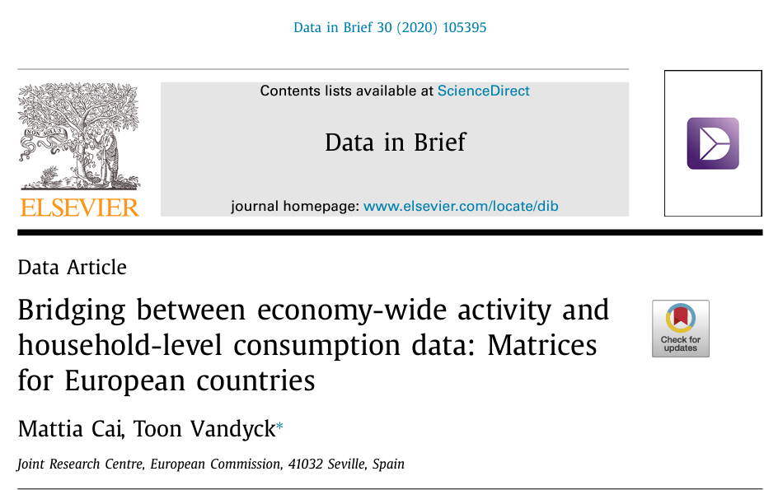
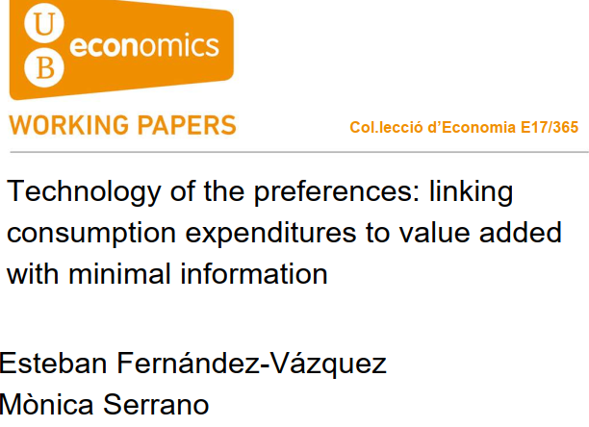
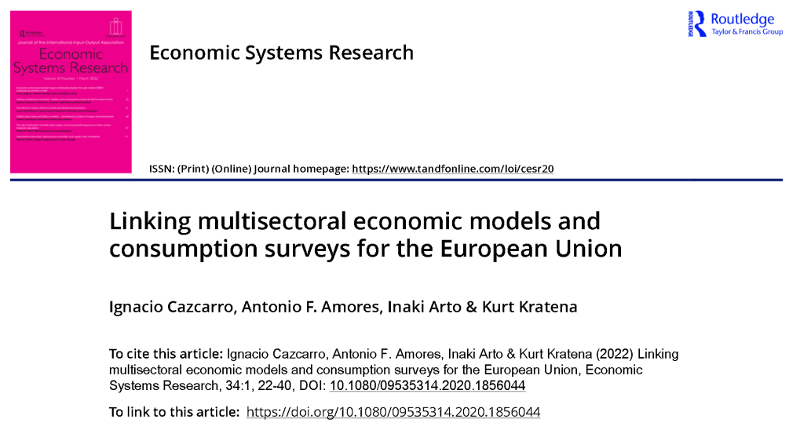
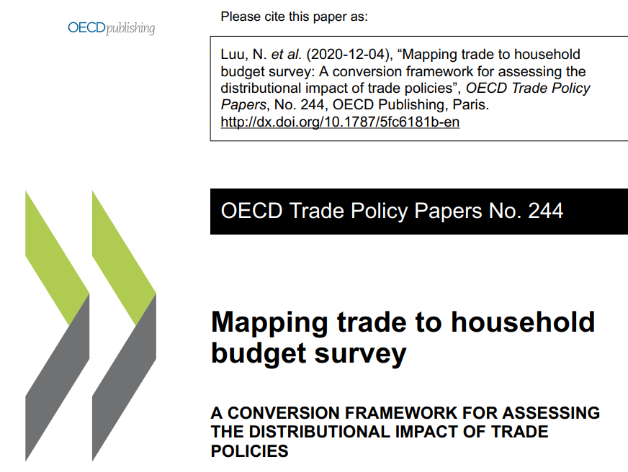
Asunción de un único agente representativo ampliamente criticada (Kirman, 1992; Brock y Durlauf, 2001; Savard, 2004; Lehtinen y Kuorikoski, 2007; Hoover, 2008; Stiglitz, 2018) y la inclusión de perfiles heterogéneos de hogares en la modelización económica
Vinculación de datos micro a macro a través de matrices de contingencia (COICOP-CPA)
Pasar de los precios de compra a los precios básicos (como la mayoría de las tablas de IO)
También se dan pistas sobre la actualización de esas “matrices puente”
EXIOBASE CPA-based categories to COICOP, e.g. (Malliet, 2022)
Notes:
https://www.tandfonline.com/doi/full/10.1080/09535314.2020.1856044

Slide 29
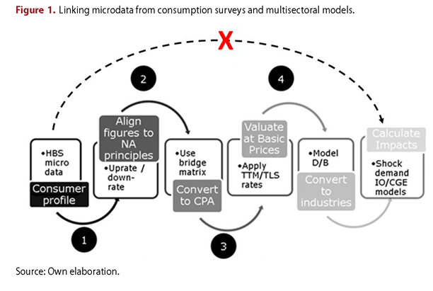
Metodología
4 pasos clave:
1 Alinear los microdatos con las cuentas nacionales (NA): Ajustar los datos de las encuestas para que se ajusten a los principios de NA.
  2 Clasificaciones puente (bridge): Conversión de datos de consumo de COICOP a CPA.
  3 Conversión de valoración: Modificación de los datos de consumo de precios de adquisición a precios básicos.
  4 Ajuste a las clasificaciones de la industria (si es necesario): Transformar los datos basados en productos en clasificaciones de la industria si es necesario.

Slide 30
Alinear los microdatos con las cuentas nacionales (NA)
  • Diferencias en principios y fuentes de datos.
  • Las tablas IO se basan en agregados macroeconómicos (con criterios de cuentas nacionales),
  mientras que los microdatos provienen de encuestas específicas a hogares (lógicas de ciudadan@s) que respondemos a en qué gastamos el dinero.

Slide 31
Ejemplos de Bases de Datos de Consumo
Global Consumption Database (GCD) del Banco Mundial: Patrones de consumo a escala nacional, distinguiendo entre zonas urbanas y rurales, niveles de renta (más bajo, bajo, medio y alto, según distribución mundial de la renta) en 92 países para el año 2010.
Household Budget Survey (HBS) de Eurostat: recoge datos sobre el gasto en consumo de los hogares en unidades monetarias siguiendo la clasificación del consumo individual por finalidad COICOP (Classification of Individual Consumption by Purpose) a 5 dígitos e incluye varias variables sociodemográficas de los hogares y sus miembros. Eurostat ofrece tres oleadas de la HBS: 2010, 2015 y 2020 que cubren la mayoría de países de la UE.
- Encuesta de consumo de hogares, i.e., Encuesta de Presupuestos Familiares (EPF) de España del INE
Gasto en consumo de bienes y servicios de los hogares en unidades monetarias (para todos los artículos) y en unidades físicas (sólo para las categorías de alimentos y energía) siguiendo la clasificación (E)COICOP.

Slide 32

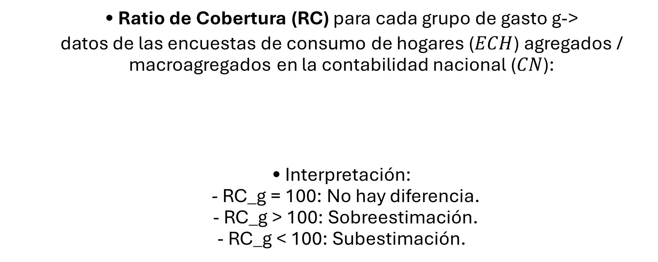
Alinear los microdatos con las cuentas nacionales (NA)
  • Ratio de Cobertura (RC) para cada grupo de gasto g->
  datos de las encuestas de consumo de hogares ($ECH$) agregados / macroagregados en la contabilidad nacional ($CN$):
  • Interpretación:
  - RC_g = 100: No hay diferencia.
  - RC_g > 100: Sobreestimación.
  - RC_g < 100: Subestimación.

Slide 33
Diferencias entre Microdatos y Tablas IO
  • Discrepancias metodológicas y conceptuales.
  • Factores que influyen en las discrepancias: Población, errores de medición, categorías de consumo.
  • Ejemplo de diferencias en las ratios de cobertura en la UE (Figura 2).

Slide 34
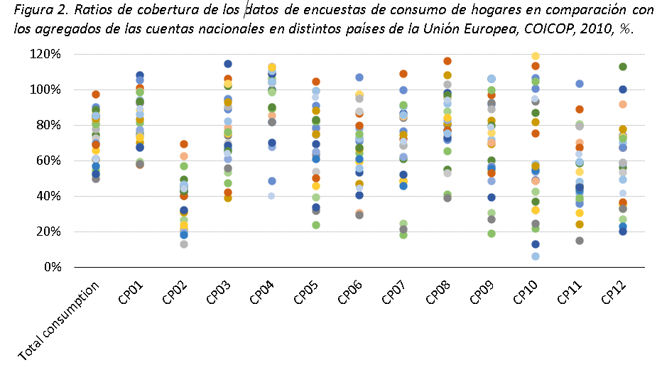
Causas de las Discrepancias Observadas
Heterogeneidad en la cobertura entre países.
Calidad variable de los datos en las encuestas de consumo entre países.
Categorías difíciles de capturar como alcohol, tabaco y estupefacientes.
…

Slide 35
Diferencias Metodológicas entre Encuestas y Contabilidad Nacional
Concepto de consumo "nacional" vs. "doméstico".
Y otras discrepancias en la población de referencia considerada.
Errores de Medición y Cobertura:
- Errores en la declaración de consumo de ciertos bienes (alcohol, tabaco).
- Y en la captura de hogares en los extremos de la distribución de ingresos.
Discrepancias en las categorías de consumo consideradas.
Inconsistencias en las clasificaciones.
Importancia de la Consistencia en la Integración de Datos
Se proporcionan factores de elevación, soluciones a gaps, etc.

Slide 36
Lo que hacen (o deberían hacer) los Institutos de Estadística: Armonización de la EPF con el concepto interior de la CN
Corrección de cobertura y partidas no observadas
La EPF excluye hogares colectivos (residencias, conventos). La CN los incluye.
No recoge consumos imputados: alquileres de propietarios, autoconsumo agrícola.
Subestima tabaco, alcohol, juego → ajuste con datos administrativos.
Herramienta: guía Eurostat (2018a) con imputaciones de EU‑SILC y fuentes fiscales.
Del gasto de residentes al gasto en el territorio económico
La EPF mide gasto de hogares residentes, incluyendo compras en el extranjero.
La CN exige el gasto realizado dentro del territorio (consumo interior).
Soluciones con matrices de paso/conversiones
  (–) Compras de residentes en el extranjero (turismo, internet) → estimadas con balanza de pagos y encuesta de turismo.
  (+) Compras de no residentes en el país.
Notes:
Eurostat (2018). Practical guidelines for revising ESA 2010 data — 2019 edition. https://ec.europa.eu/eurostat/web/products-manuals-and-guidelines/-/KS-GQ-18-012

Slide 37
Lo que hacen (o deberían hacer) los Institutos de Estadística: Armonización de la EPF con el concepto interior de la CN
Incorporar conceptos exclusivos de la CN
SIFMI (servicios de intermediación financiera medidos indirectamente): no visible en EPF → se distribuye con datos de la industria financiera.
Seguros: la EPF recoge primas netas, la CN imputa el servicio completo (primas brutas + indemnizaciones).
Autoconsumo agrícola y otros bienes producidos para uso final propio → estimación por oferta.
Consumo de ISFLSH: se asigna proporcionalmente al gasto de los hogares en productos similares (UN, 2018).

Slide 38
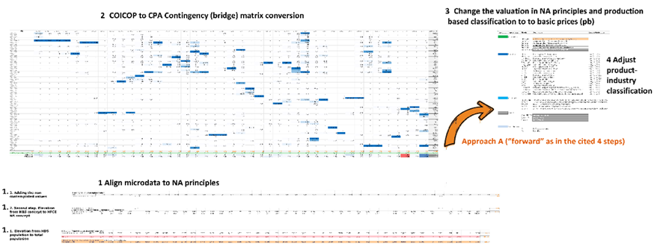
En nuestro caso (artículo ESR, Anexo 1) proporcionamos la elevación e imputación de diferencias por categorías de gasto para cada país para que los datos, los perfiles de las encuestas para que se ajusten a los principios de NA.

Slide 39
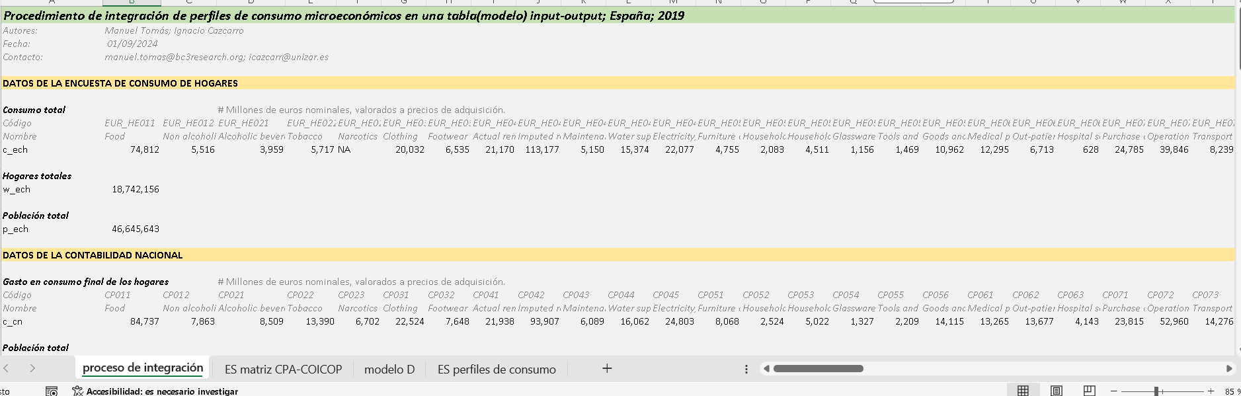
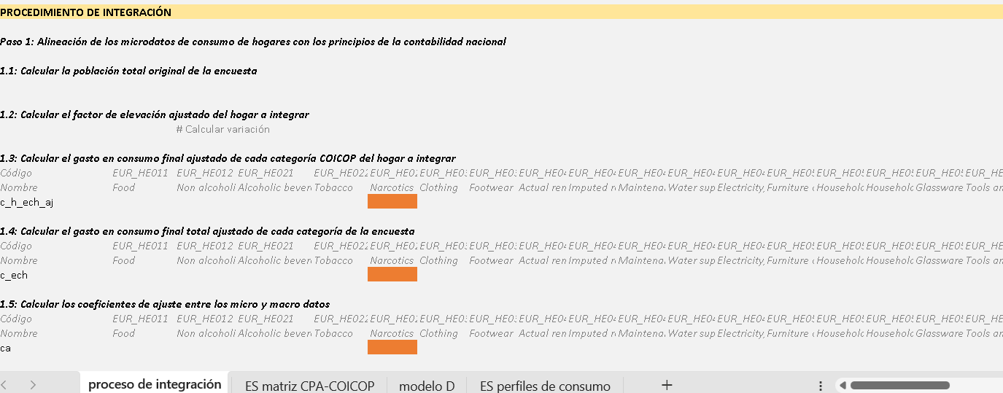
Lecture IHCMIO (Tomás & Cazcarro, 2024, 2026), el curso proporciona ejemplos de archivos de Excel y un código R automatizado y generalizable, que amplía los materiales proporcionados.

Slide 40
Metodología
4 pasos clave:
1 Alinear los microdatos con las cuentas nacionales (NA): Ajustar los datos de las encuestas para que se ajusten a los principios de NA.
  2 Clasificaciones puente (bridge): Conversión de datos de consumo de COICOP a CPA.
  3 Conversión de valoración: Modificación de los datos de consumo de precios de adquisición a precios básicos.
  4 Ajuste a las clasificaciones de la industria (si es necesario): Transformar los datos basados en productos en clasificaciones de la industria si es necesario.

Slide 41
Tablas Input-Output
Encuestas de Consumo de Hogares
  • Recopilan detalles sobre niveles y patrones de consumo familiar.
  • Fuente fundamental para el cálculo del IPC y la cuantificación de indicadores de bienestar social.
  • Basadas en clasificaciones COICOP.
¡¡Ojo!! Ha habido cambios en clasificación COICOP (2018), la que usábamos y se puede utilizar hasta datos de 2023, a COICOP (2024).
No grandes cambios, pero no hay correspondencia oficial (A. Amores lo ha trabajado con enlace 1 a 1 a nivel desagregado...)
  • Tablas basadas en productos o industrias.
  • Valoración a precios básicos
  • Nacionales vs. multirregionales: Diferencias en el detalle geográfico.

Slide 42
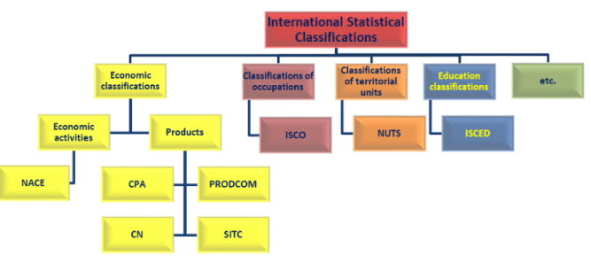
Clasificaciones ISIC

Slide 43
Recent literature has analysed the driving forces that determines structural change (SCh).
2 theoretical mechanisms that links the sector specific household expenditure
structure across sectors to structural change.
SCh driven by income effects that are generated by non-homothetic preferences when income changes
SCh driven only by changes in relative prices and necessarily technological progress among sectors is different (Baumol, 1967; Nagai and Pissarides, 2007).
No consensus about the relative importance of the 2
Bridge/contingency matrices: “technology of the
preferences”

Slide 44
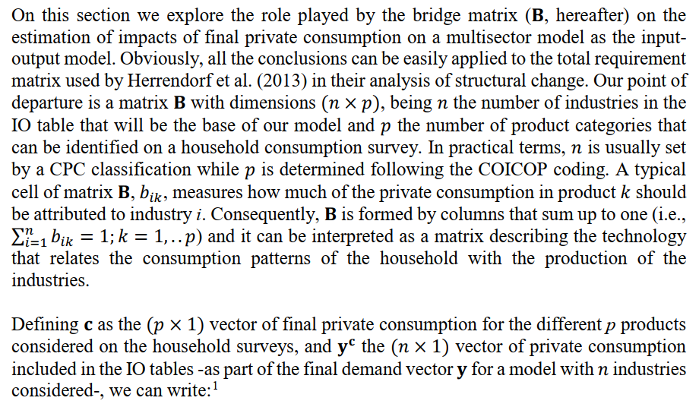
COICOP
CPA (CPC, ISIC)

Slide 45
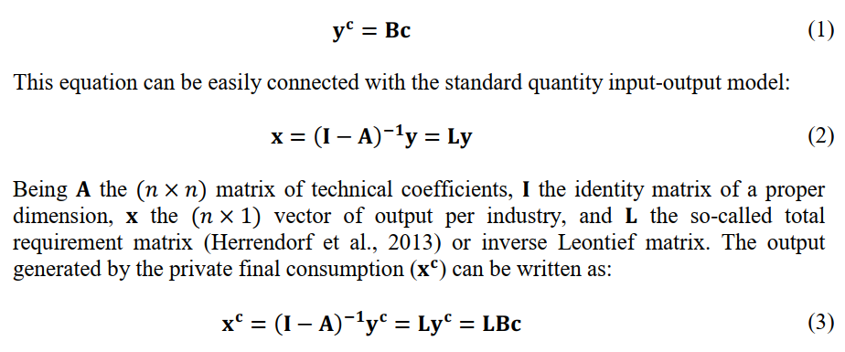
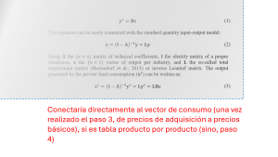
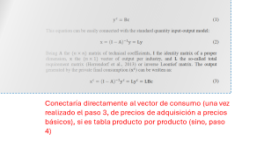
Conectaría directamente al vector de consumo (una vez realizado el paso 3, de precios de adquisición a precios básicos), si es tabla producto por producto (sino, paso 4)

Slide 46
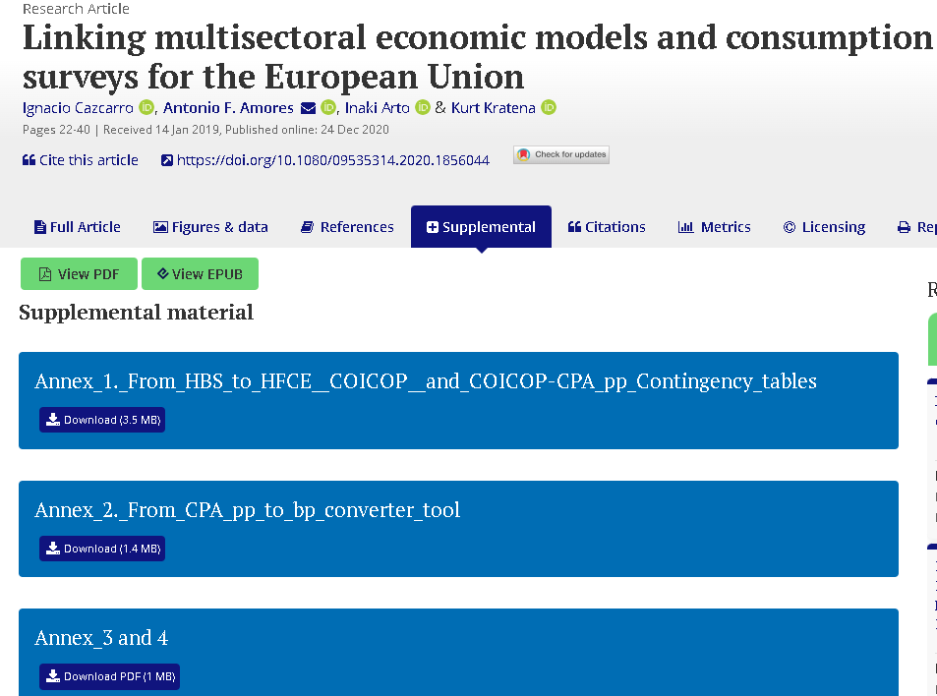
1 Alineación de microdatos con NA 2 Clasificaciones puente (bridge):
3 Conversión de valoración:

Slide 47
Metodología
4 pasos clave:
1 Alinear los microdatos con las cuentas nacionales (NA): Ajustar los datos de las encuestas para que se ajusten a los principios de NA.
  2 Clasificaciones puente (bridge): Conversión de datos de consumo de COICOP a CPA.
  3 Conversión de valoración: Modificación de los datos de consumo de precios de adquisición a precios básicos.
  4 Ajuste a las clasificaciones de la industria (si es necesario): Transformar los datos basados en productos en clasificaciones de la industria si es necesario.

Slide 48
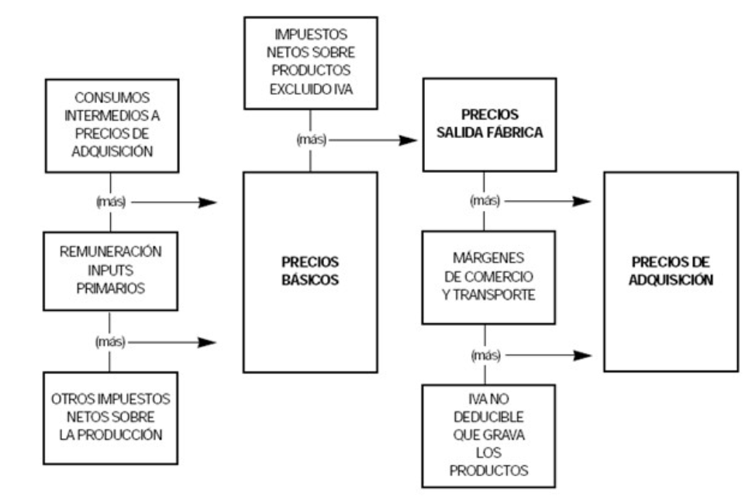
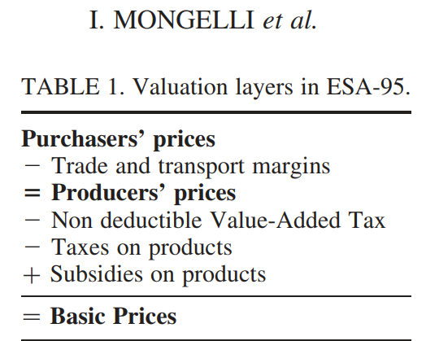
Precios básicos y Precios de adquisición
Consumo de Hogares
Fuente: MARCO INPUT-OUTPUT DE ANDALUCÍA 2016
Marcos Input-output
  • Tablas basadas en productos o industrias.
  • Valoración a precios básicos
  • Nacionales vs. multirregionales: Diferencias en el detalle geográfico.

Slide 49
Metodología
4 pasos clave:
1 Alinear los microdatos con las cuentas nacionales (NA): Ajustar los datos de las encuestas para que se ajusten a los principios de NA.
  2 Clasificaciones puente (bridge): Conversión de datos de consumo de COICOP a CPA.
  3 Conversión de valoración: Modificación de los datos de consumo de precios de adquisición a precios básicos.
  4 Ajuste a las clasificaciones de la industria (si es necesario): Transformar los datos basados en productos en clasificaciones de la industria si es necesario.

Slide 50
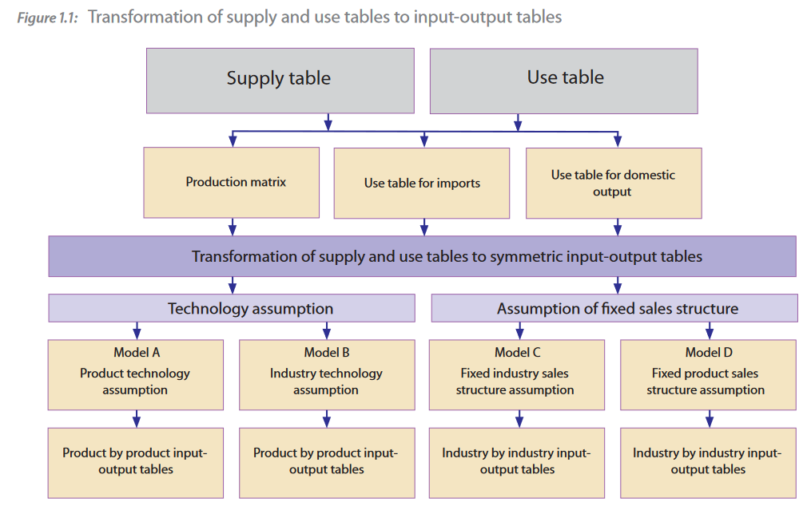
Eurostat Manual of Supply, Use and Input-Output Tables (2008)

Slide 51
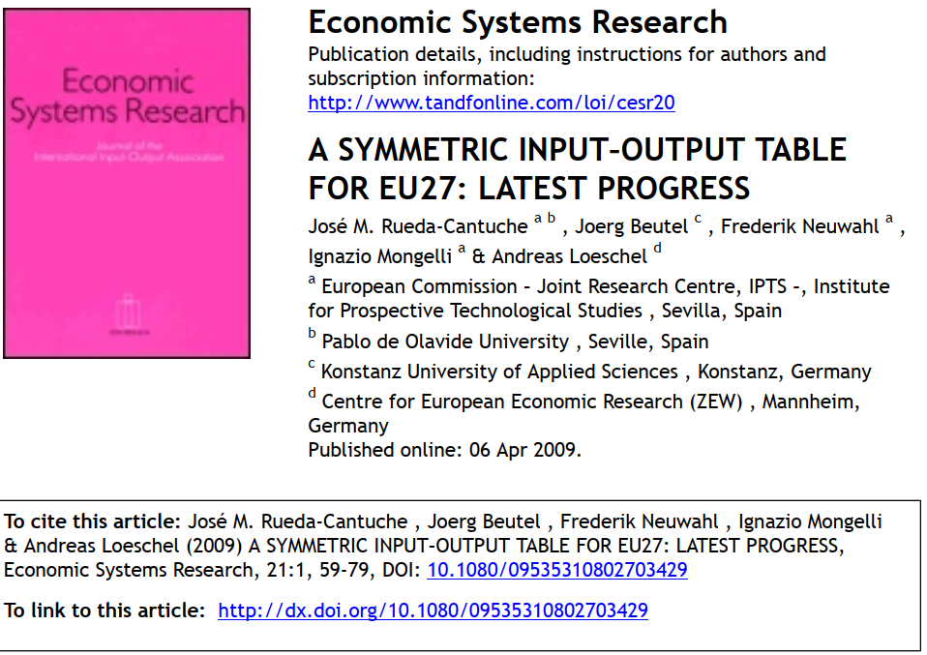
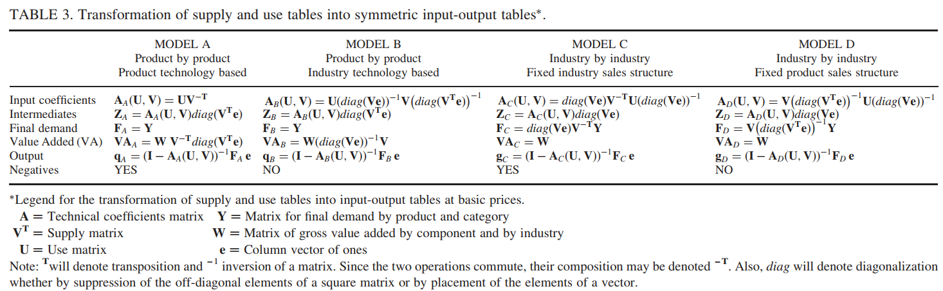
Rueda-Cantuche, J. M., Beutel, J., Neuwahl, F., Mongelli, I., & Loeschel, A. (2009). A SYMMETRIC INPUT–OUTPUT TABLE FOR EU27: LATEST PROGRESS. Economic Systems Research, 21(1), 59–79. https://doi.org/10.1080/09535310802703429

Slide 52
Curso: Conceptualización e Integración de microdatos de consumo de hogares en modelos input-output
Impartido por:
Manuel Tomás. BC3 (Basque Centre for Climate Change)
Ignacio Cazcarro. ARAID (Aragonese Agency for Research and Development) & BC3 (Basque Centre for Climate Change)
SHAIO
Escuela de Análisis Input-Output
32nd International Input-Output Association Conference
14th Edition of the International School of I-O Analysis
11th Jornadas de Análisis Input Output
22nd - 26th June 2026, Seville, Spain
22 de Junio 2026
14-17 June 2022, Pisa, Italy

Slide 53
ANEXO
Matrices de Contabilidad Social – Construcción habitual y gaps
¿Cómo se construyen habitualmente?
  Parten de una tabla input‑output (TIO) macro y de las cuentas institucionales del SEC 2010.
  Desagregan el sector hogares usando la EPF y EU‑SILC (gasto y renta), normalmente por decilas de renta o tipos de hogar.
  Segmentan el factor trabajo con LFS/SES (asalariados cualificados, auto‑empleo).
  Asignan el consumo público individual (educación, sanidad) mediante reparto simple o modelos de imputación básica.
  Cuadran la SAM con técnicas RAS o máxima entropía.

Slide 54
ANEXO
Matrices de Contabilidad Social – Construcción habitual y gaps
Principales lagunas (gaps) detectadas
  Falta de base integrada renta‑consumo‑riqueza → el statistical matching distorsiona correlaciones reales.
  Rentas imputadas y producción doméstica tratadas de forma tosca: alquileres de propietarios con tasa única, ausencia de cuidados y trabajo no remunerado.
  Capital poco desagregado: el excedente de explotación aparece como una masa única, sin distinguir vivienda, activos financieros o capital empresarial.
  Gasto público individualizable (COFOG) pobremente reflejado: no se asigna por uso real de los servicios, limitando el análisis de bienestar.
  Dimensión regional y urbana/rural ignorada por falta de TIO regionales integradas.
  Economía informal y no observada ausente, a pesar de estar en las cuentas nacionales.

Slide 55
ANEXO
Hacia una SAM “ideal” que explote todos los microdatos
Pasos para una SAM plenamente microfundamentada
  Fusión renta‑consumo‑riqueza calibrada a CN (DINA) usando cuentas financieras y de renta.
  Factores de producción heterogéneos: capital inmobiliario, financiero y empresarial, con rentas extraídas de la HFCS y cuentas de la propiedad.
  Consumo público individualizado por tipo de hogar combinando EU‑SILC, EHIS, SHA y registros de educación, no solo repartos per cápita.
  Cuenta satélite de producción doméstica valorada por coste de reposición, con sus correspondientes filas/columnas en la SAM.
  Desagregación territorial (al menos NUTS2) conectando SAM nacionales y datos de comercio interregional, respetando confidencialidad.
  Coherencia temporal y financiera: enlazar la SAM con cuentas trimestrales y balances financieros.
Herramienta metodológica recomendada: máxima entropía generalizada para cuadrar múltiples fuentes con distintos niveles de fiabilidad.
SAMS con esta riqueza servirían de base para modelos macro que requieran heterogeneidad realista.

Slide 56
Modelo | Limitación actual | Mejora gracias a microdatos
CGE | Hogar representativo o unos pocos tipos; microsimulación desacoplada. | Cestas de consumo heterogéneas (EPF); oferta laboral segmentada (LFS/SES); propensionesal ahorro por decil de riqueza (HFCS).
HANK | Un solo bien de consumo, sin estructura productiva. | Múltiples bienes ligados a TIO; transferencias en especie (COFOG‑SILC) que afectan utilidad y oferta laboral; restricciones crediticias calibradas con HFCS.
DSGE representativos | Agente representativo → multiplicadores fiscales irreales, sin diferenciar propensiones al consumo. | Distribuciones empíricas de renta y riqueza; shocks idiosincrásicos de empleo calibrados con panel SILC.
Post‑keynesianos / SFC | División simple trabajadores‑rentistas sin microfundamentos distributivos. | Distribución empírica de riqueza y deuda (HFCS) → dinámicas de fragilidad financiera por decil; cestas de consumo diferenciadas para inflación asimétrica; multiplicadores del gasto público por tipo de gasto.
IAM (climáticos) | Consumidor representativo mundial o regional. | Huellas de carbono por decil (EPF + cuentas ambientales) → evaluación precisa de impuestos al carbono con compensación focalizada.
Dinámica de sistemas | Calibración débil de parámetros de comportamiento. | Rapidez de ajuste del consumo a la renta según riqueza (EPF+HFCS); sensibilidades diferenciadas por clase.
ANEXO
Mejora de los modelos macroeconómicos gracias a microdatos desagregados

Slide 57
Curso: Integración de microdatos de consumo de hogares en modelos input-output
Impartido por: Manuel Tomás (BC3) e Ignacio Cazcarro (ARAID & BC3 associate)
Sevilla (España), 22 de Junio de 2026
Contacto: manuel.tomas@bc3research.org & icazcarr@unizar.es
Sesión 1-2

Slide 58
Modelos económicos multisectoriales y datos
Explicación del modelo:
Tipos de modelos utilizados: Modelos input-output (insumo-producto), que mapean las relaciones entre las industrias y los consumidores finales.
Estos modelos ayudan a rastrear cóo las actividades económicas de un sector impactan en otros y en la economía en general.
La integración de los datos de consumo refina estos modelos, haciéndolos más sensibles al comportamiento de los consumidores en el mundo real.
Encuestas de consumo: Encuestas de consumo de hogares a escala de la UE, que proporcionan información detallada sobre el gasto en diferentes bienes y servicios.
Datos económicos: Los datos de las cuentas nacionales y las tablas de input-output también se utilizan para informar los modelos económicos.
La combinación de estas fuentes de datos permite un análisis exhaustivo de la economía de la UE tanto a nivel macroeconómico como micro.

Slide 59
Técnicas de integración de datos
Conexión de modelos y datos:
Técnicas estadísticas para fusionar datos de encuestas de consumo con modelos económicos.
Este proceso implica armonizar las fuentes de datos para garantizar la coherencia de las definiciones y las unidades.
La integración permite que el modelo refleje los patrones de consumo reales, mejorando su poder predictivo.
Detalles de las encuestas de consumo de la UE:
Las encuestas abarcan diversos aspectos del consumo de los hogares, como la alimentación, la vivienda, el transporte y las actividades de ocio.
Estas encuestas se llevan a cabo periódicamente en todos los Estados miembros de la UE, lo que proporciona un conjunto de datos coherente para el análisis.
Los datos se desglosan por grupo de ingresos, edad y otros factores demográficos, lo que permite una comprensión detallada de los patrones de consumo.

Slide 60
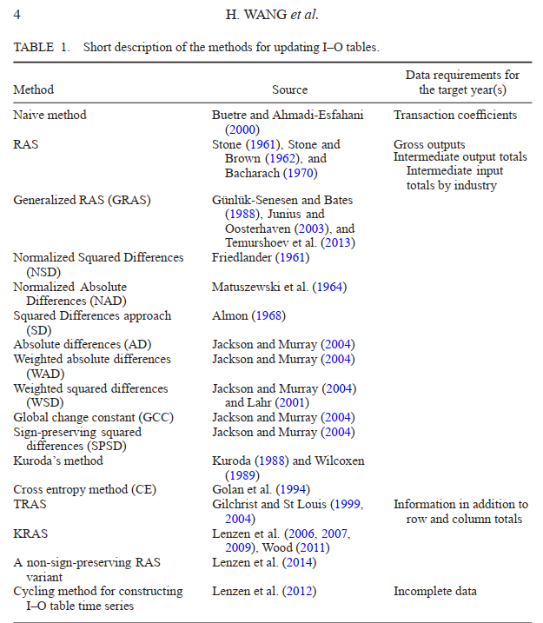
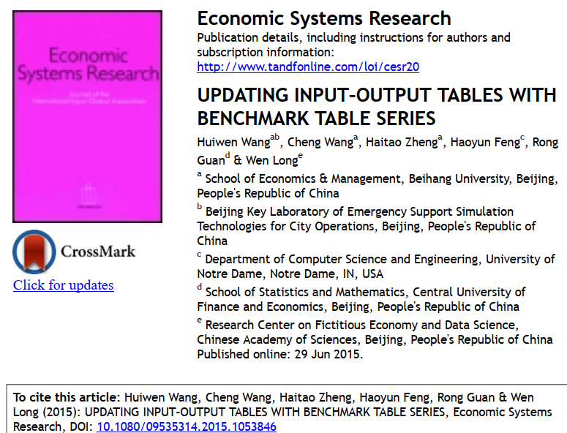
RAS type
Biproportional methods

Slide 61
ANEXOS TÉCNICOS

Slide 62
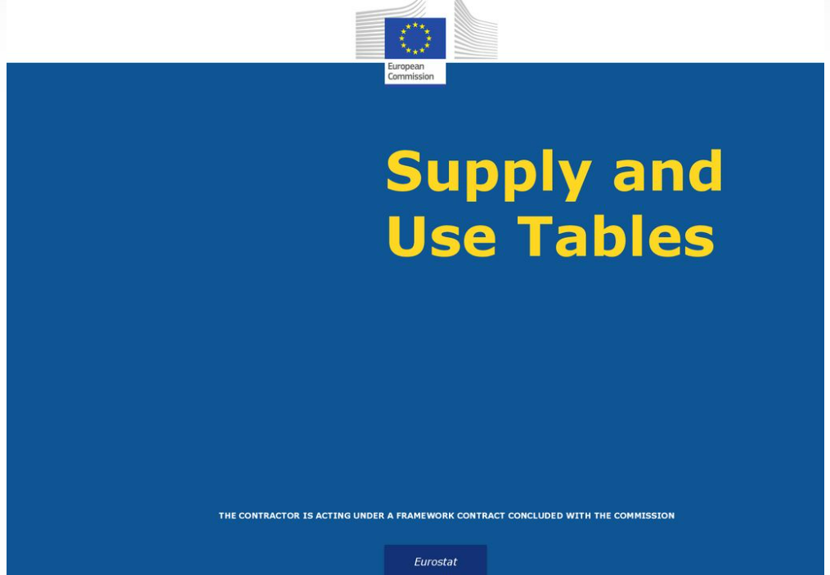
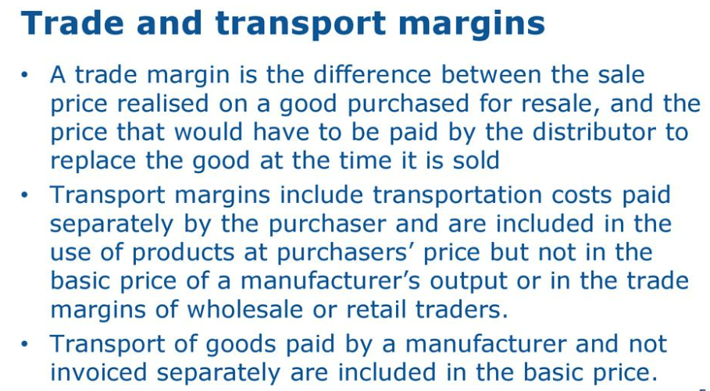
https://slideplayer.com/slide/14983416/

Slide 63
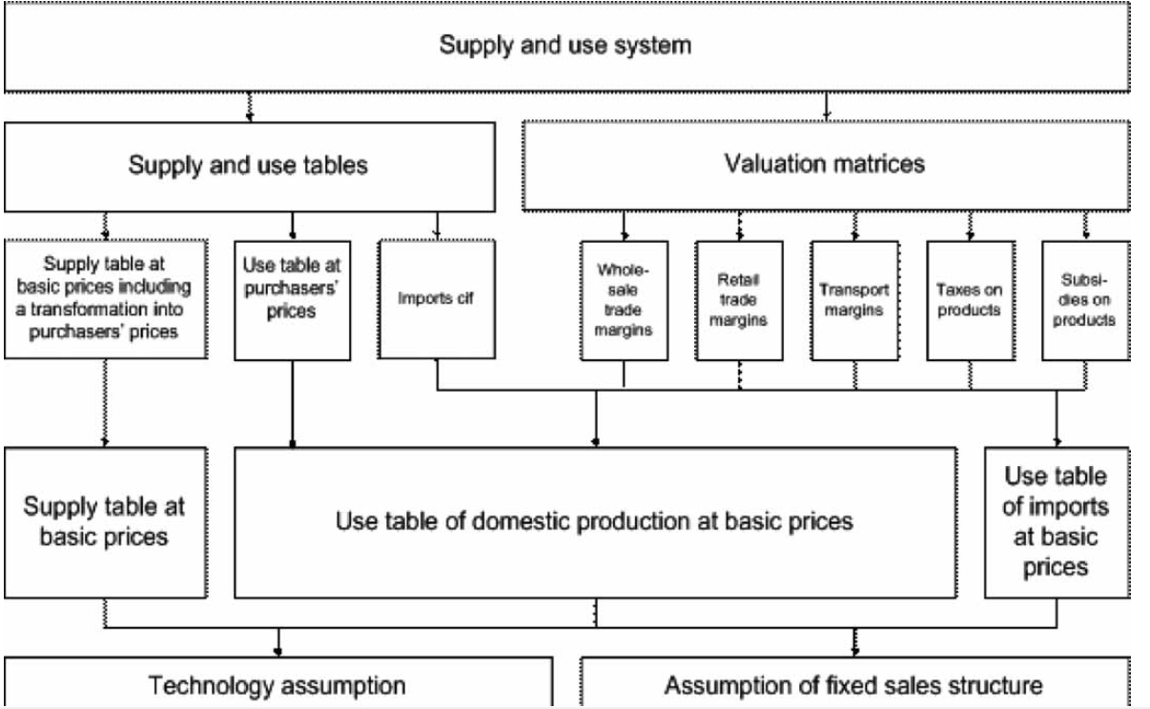
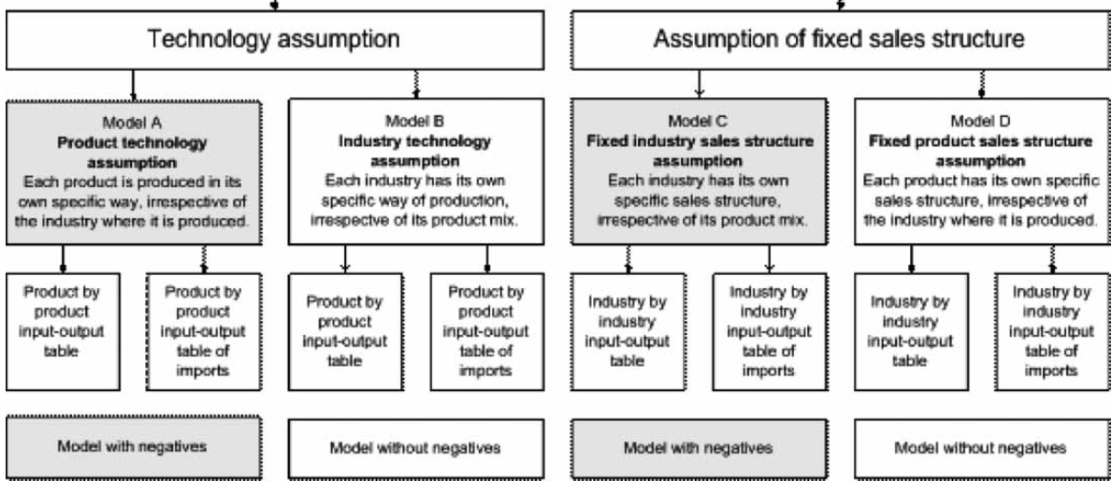
Producto por producto (no hace falta más transformación)
Industria por Industria (hace falta aplicar la multiplicación correspondiente con la tabla de origen)
Rueda-Cantuche, J. M., Beutel, J., Neuwahl, F., Mongelli, I., & Loeschel, A. (2009). A SYMMETRIC INPUT–OUTPUT TABLE FOR EU27: LATEST PROGRESS. Economic Systems Research, 21(1), 59–79. https://doi.org/10.1080/09535310802703429

